Slide 1

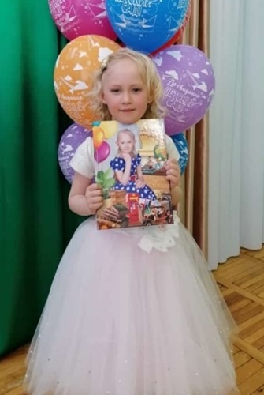

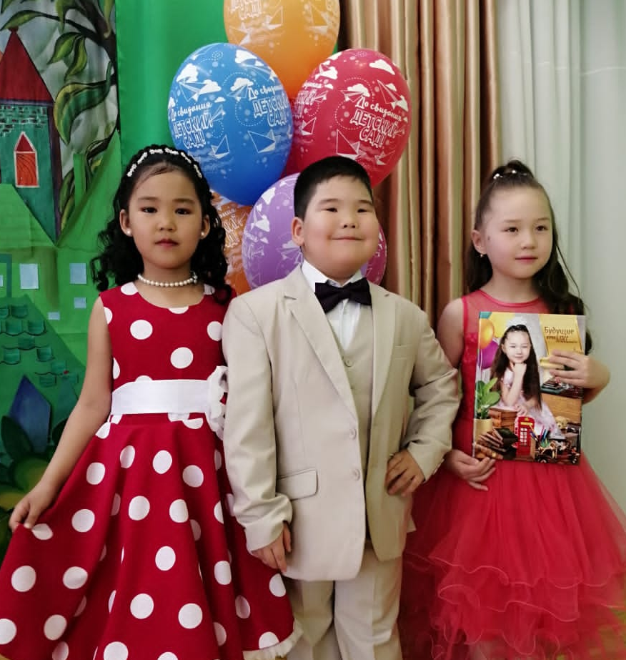
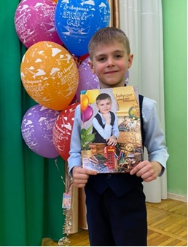
Ежеквартальный детский журнал
«ВЕСЕЛЫЕ МЕДВЕЖАТА»
№3(15)
Детский сад № 14
«Медвежонок» - филиал АН ДОО «Алмазик»
Весна 2021

Slide 2
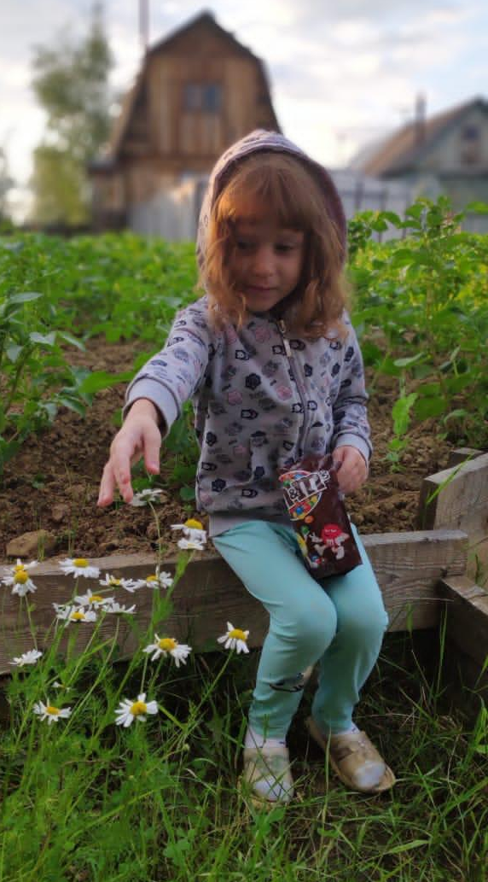
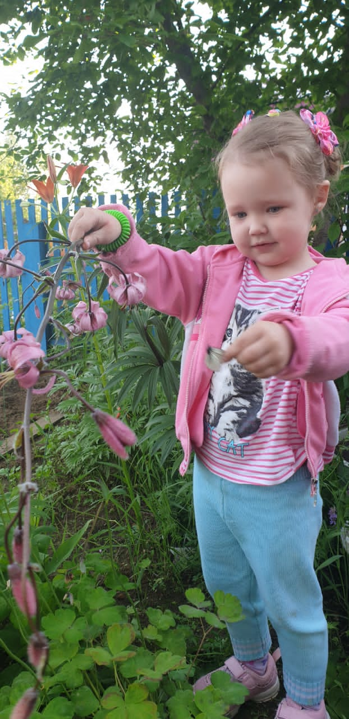
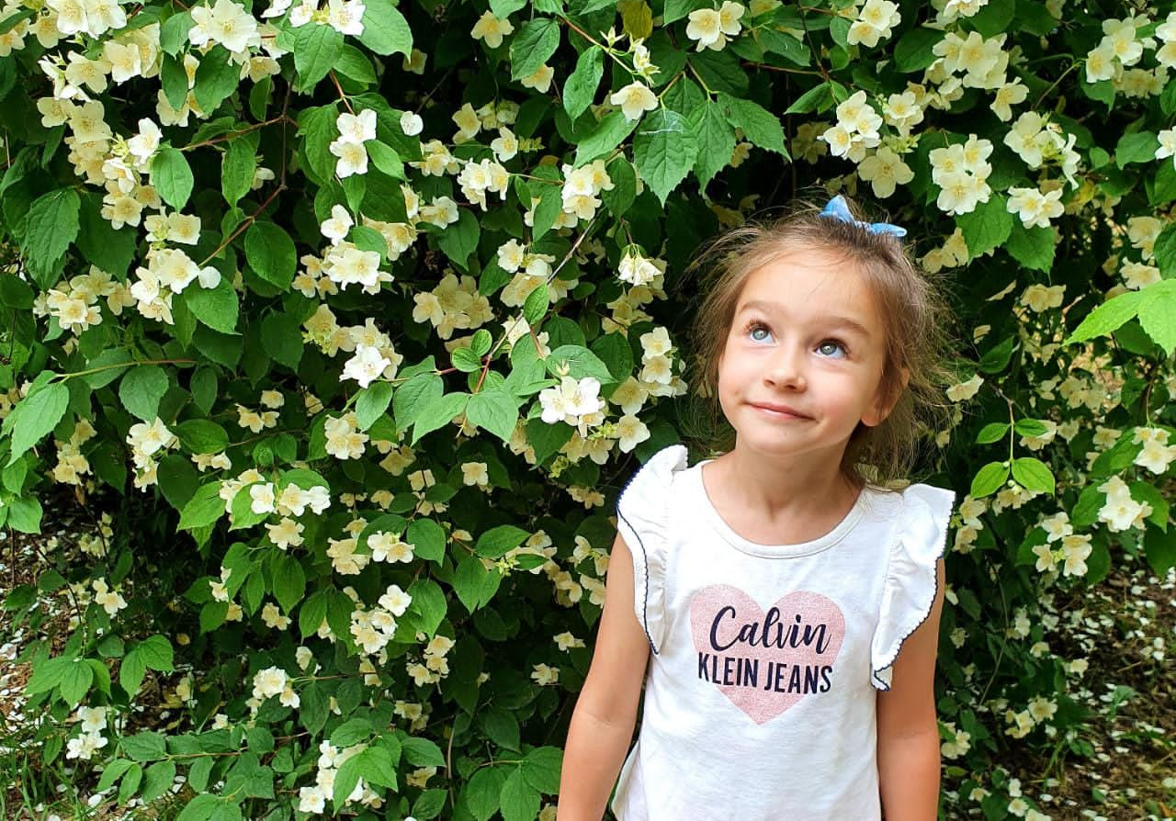

«Весна»
Пришла весна и улыбнулась,
Сосулькой с крыши растянулась.
Стучит капель,
А на дворе не март – апрель.
В моей душе поет свирель.
Мне хочется весь мир обнять.
Я петь хочу, хочу кричать
О том, что тает снег, бегут ручьи,
Что воздух чист и небо голубое,
Щебечут птицы… - нет моей душе покоя.
В прозрачных лужах хрупкий тонкий лед,
А на деревьях почки.
Все тайн полно - проклюнутся листочки.
Природа, запахов дурманящих полна,
О сколько неги, сколько волшебства.
Пришла красавица весна …
Ольга Заголило

Slide 3
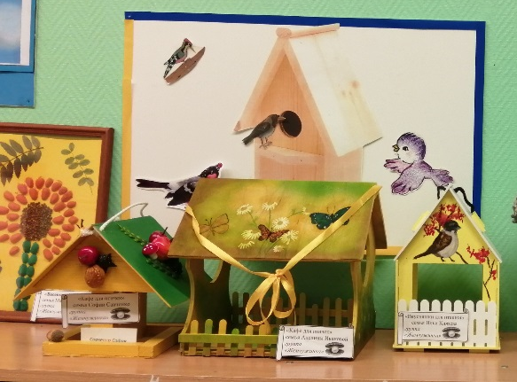
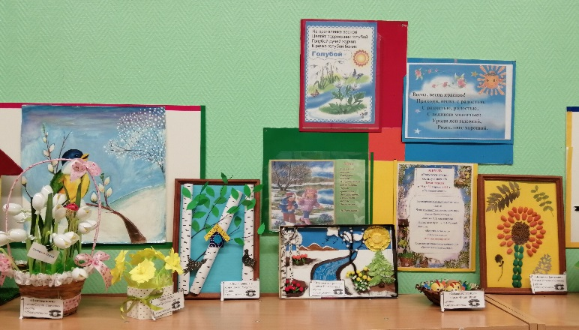

«Малыши встречают весну!»
Если снег повсюду тает, день становится длинней,
Если все зазеленело и в полях звенит ручей,
Если стал теплее ветер, если птицам не до сна,
Если солнце ярче светит, значит, к нам пришла весна!
Е. Карганова
Малыши группы раннего возраста «Жемчужинка» с нетерпением ждали наступление весны. Наконец-то после суровой холодной зимы первые лучи весеннего солнышка согревают нас и дарят радостные эмоции.
Родители и дети группы «Жемчужинка» решили создать весеннее настроение не только в своей группе, но и в детском саду. Приняли активное участие в выставке поделок «Весна-красна!» и акции «Домик для птичек». Никто не остается равнодушным к весенней атмосфере в нашей приемной. За свои поделки и кормушки воспитанники получили дипломы победителей всероссийских творческих конкурсов.
Е. В. Будинова Воспитатель

Slide 4
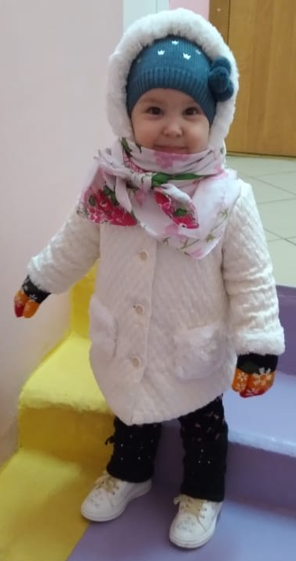
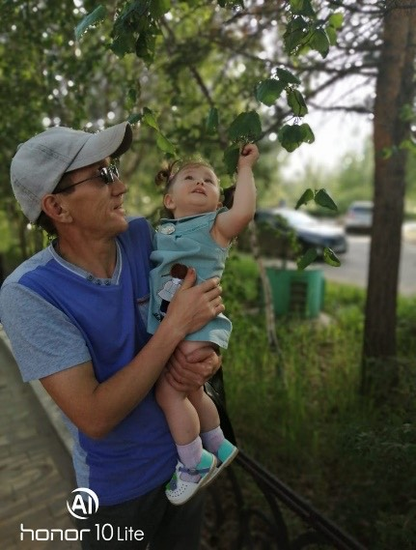
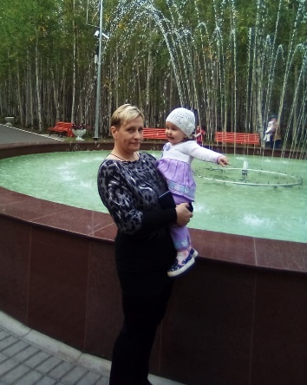
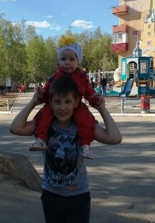
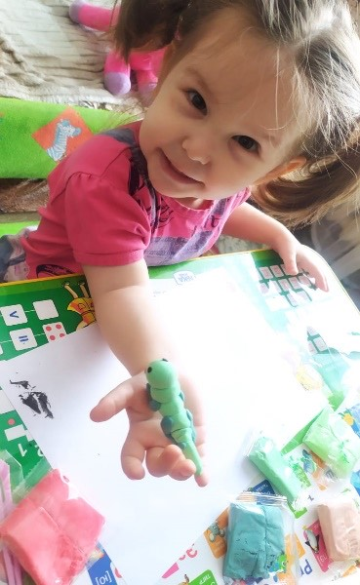
«Семейные странички»
«Верочка»
Меня зовут Верочка Кашперова. Я живу со своей семьей в городе Мирный. У нас большая семья: я, папа, мама и старшие братья Коля и Рома. Коля – военный, он служит в Российской Армии, а Рома – учится в школе.
Мы очень дружная семья, любим друг друга и часто вместе проводим время: гуляем и играем.
«Я с мамочкой в парке возле фонтана»
«Я на сильных папиных руках»
«Мы с братом Ромой»
«Моя поделка»
Со слов Верочки Кашперовой

Slide 5
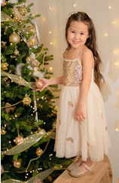
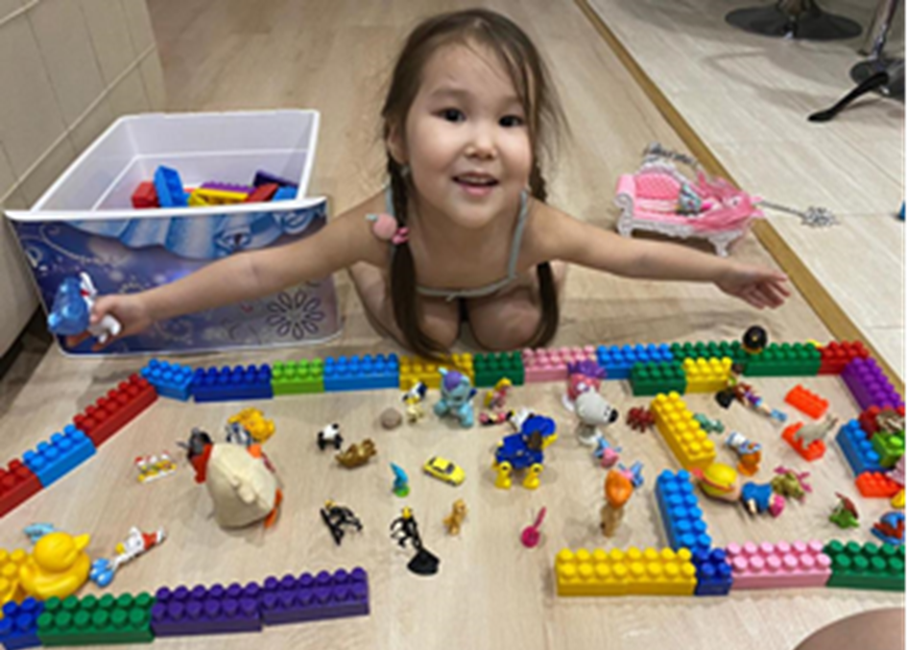
«Алеся»
Наша любимая доченька – Алеся.
4 года назад она появилась на свет и наша жизнь перевернулась.
Она у нас хозяюшка, помощница во всем. Очень старательная и аккуратная, за все берется с охотой. Очень любит заниматься творчеством. Выходные дни мы любим проводить все вместе, выезжаем на природу с шашлыками или купаться на речку, а зимой кататься с горок.

Slide 6
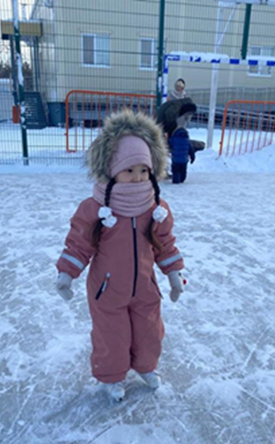
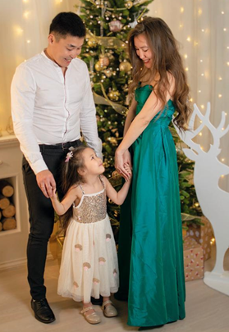
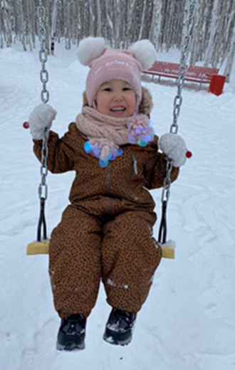
Алеся очень музыкальная девочка, включает дома разные песни и танцует перед зеркалом, а еще очень любит показывать нам театральные представления. Мы часто читаем ей сказки, и если они ей нравятся, то обязательно она нам их покажет на нашей домашней мини-сцене.
Мы поддерживаем все ее увлечения и начинания и мы всегда будем на ее стороне, чтобы не случилось, потому, что мы семья! Мы счастливы, что Алеся именно наша дочь и мы ее очень сильно любим!

Slide 7
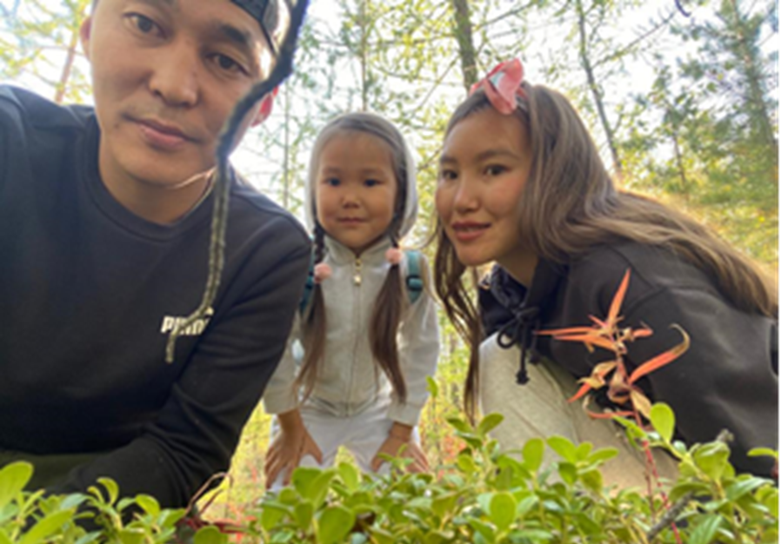
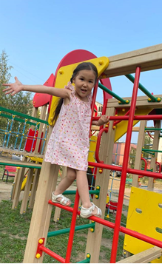
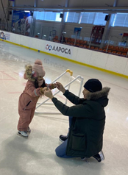

Slide 8
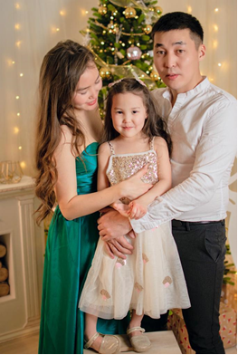
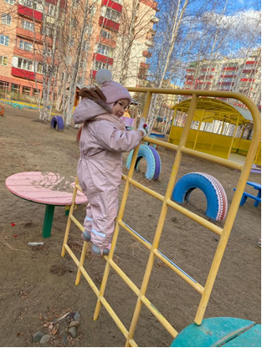
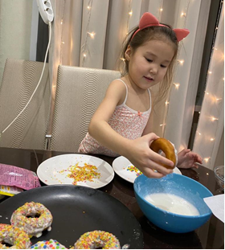
Семья Лазаревых

Slide 9
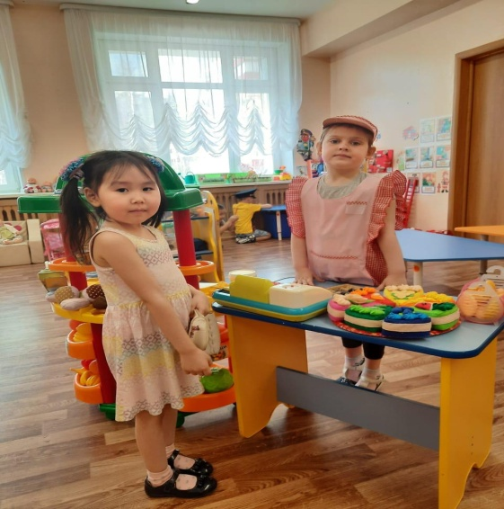
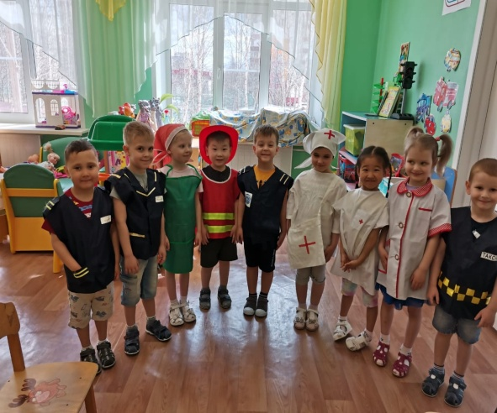
«Профессии»
С 17 по 21 мая в нашем детском саду прошла тематическая неделя «В мире профессий». Воспитатели знакомили детей с различными профессиями посредством бесед: «Замечательный врач», «Профессия - музыкант», «В гостях у продавца», «Наш любимый воспитатель», «Труд медицинской сестры», «О труде шофера», «О труде почтальона», «Царство кухни», «Где шьют одежду», «Кто поможет дом построить» и т.д.
Рассматривание иллюстраций по теме недели тоже имеет большое значение: дети запоминают название профессии и то, как выглядит человек данной профессии (униформа, инвентарь, необходимый для работы и т.д.).

Slide 10
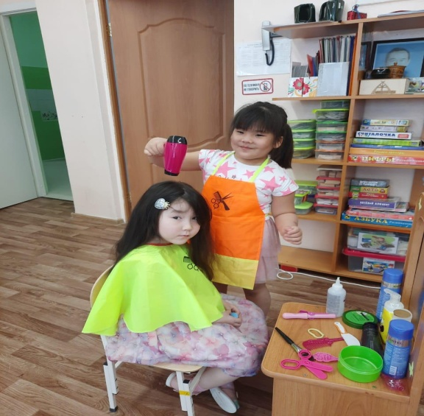
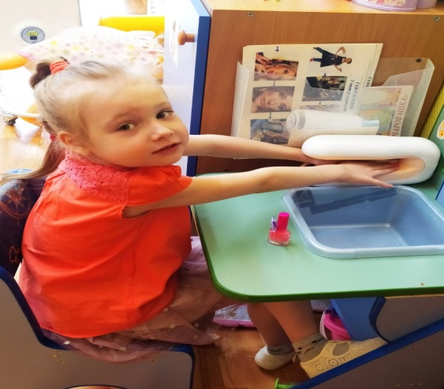
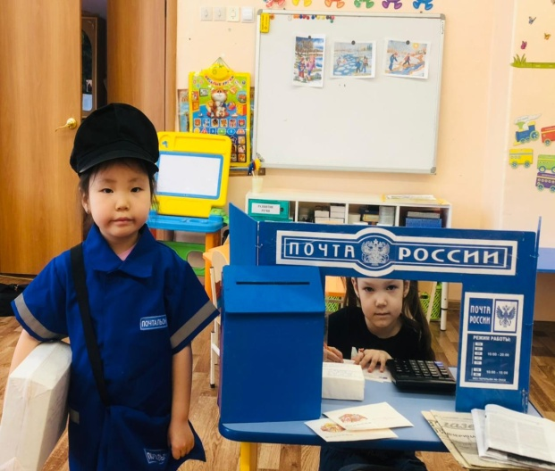
И конечно самый большой вклад в развитие детей вносит сюжетно - ролевая игра; на этой тематической неделе дети младших возрастов знакомились с профессиями, а дети среднего и старших возрастов углубляли свои знания о профессиях, воспитателями были проведены сюжетно - ролевые игры: «Парикмахерская», «Магазин», «Шофёры», «Почта», «Пожарные», «Поликлиника» и много других интересных игр.
Играя, дети получают не только огромное удовольствие, но и закрепляют свои знания. Играйте с детьми, ведь это не только интересно, но и полезно для их развития!

Slide 11
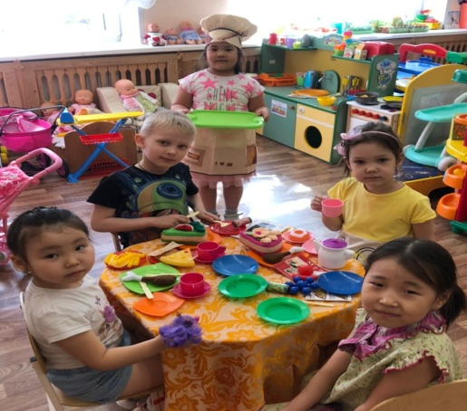
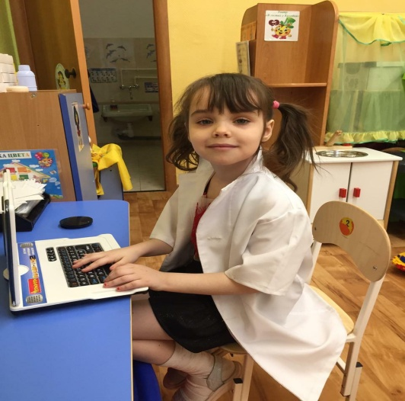
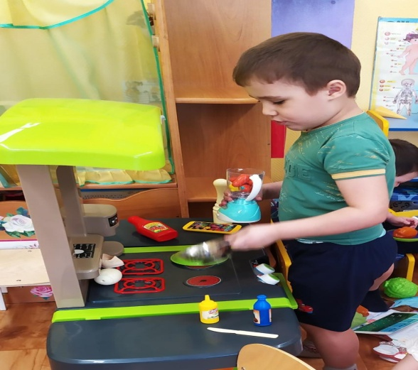
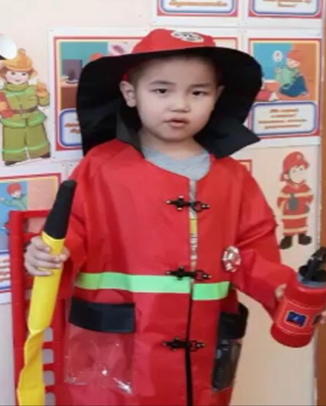
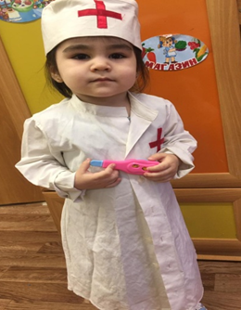
Т. Н. Такырова Воспитатель

Slide 12
Тематическая неделя
"Космос, открытый каждому"
В день весенний, день апрельский, много лет тому назад
Мчалась в космосе ракета, завораживая взгляд.
Новость слышала планета: «Русский парень полетел!» —
И героем-космонавтом каждый мальчик стать хотел!
12 апреля вся страна отмечает День космонавтики. Эта дата посвящена первому полету человека в космос. С того памятного дня прошло уже 60 лет.
Этому знаменательному событию в нашем детском саду была посвящена неделя космоса.
Дошкольное детство – важнейший период становления личности, и такие мероприятия способствуют развитию патриотических чувств. Очень важно привить детям чувство гордости и уважения к своей стране, ее культуре, осознание личной причастности к жизни Родины.
Для ребят тема космоса очень интересна, в ней много необычного, фантазийного.
Проведенные в группе педагогические мероприятия и беседы были направлены на развитие познавательных и творческих способностей воспитанников, которые осуществлялись через различные виды детской деятельности – чтение рассказов о космосе, планетах, космонавтах, создание макета «Солнечная система», выставки детских рисунков на тему «День космонавтики», «Звезды и кометы», просмотр презентации.
В процессе экспериментальной деятельности дети узнали о форме планет, их размерах, о движении вокруг своей оси; познакомились с космонавтами, уточнили значение слов: «скафандр», «спутник», «созвездие», «метеорит», «орбита», «телескоп», рассматривали фотографии первых спутников, космических станций и героев космоса, о Белке и Стрелке – первых космических собаках — путешественниках, о первом космонавте — Юрии Гагарине и о первой женщине-космонавте — Валентине Терешковой.

Slide 13
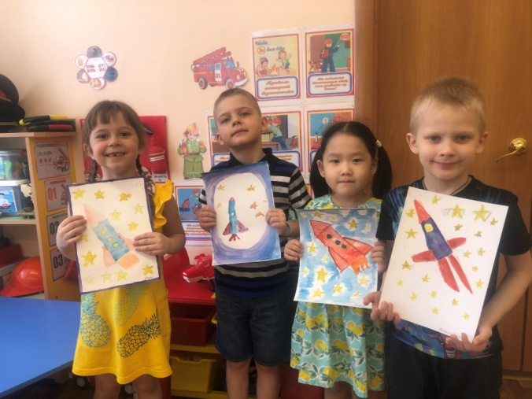
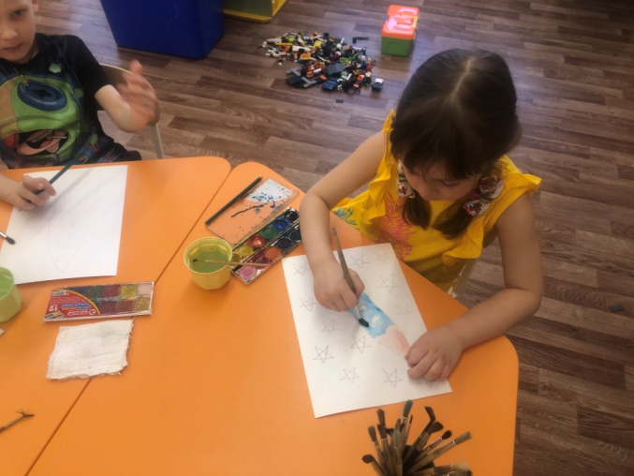
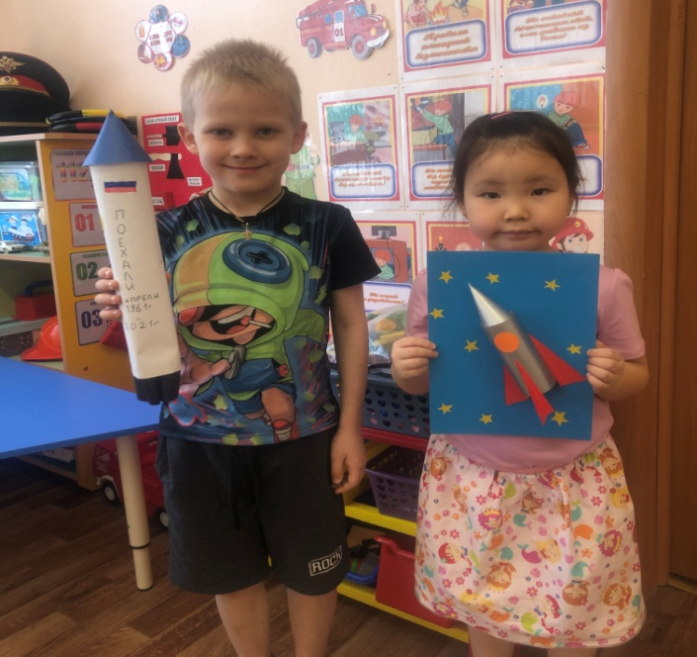
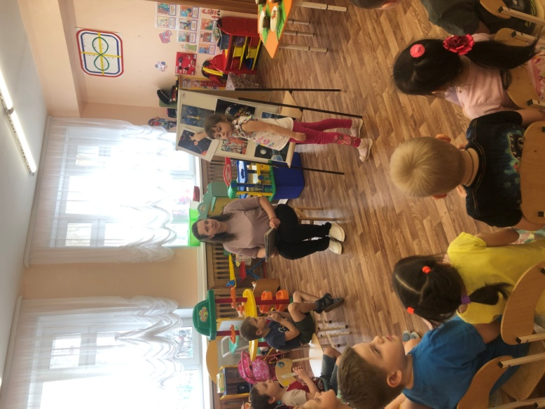
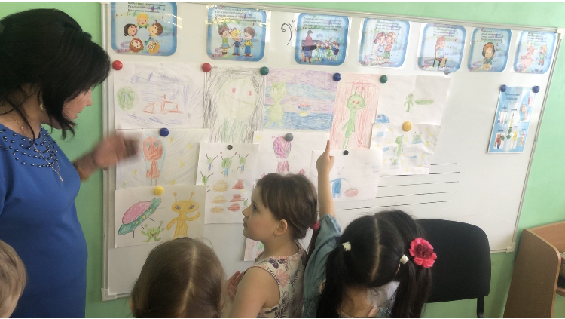
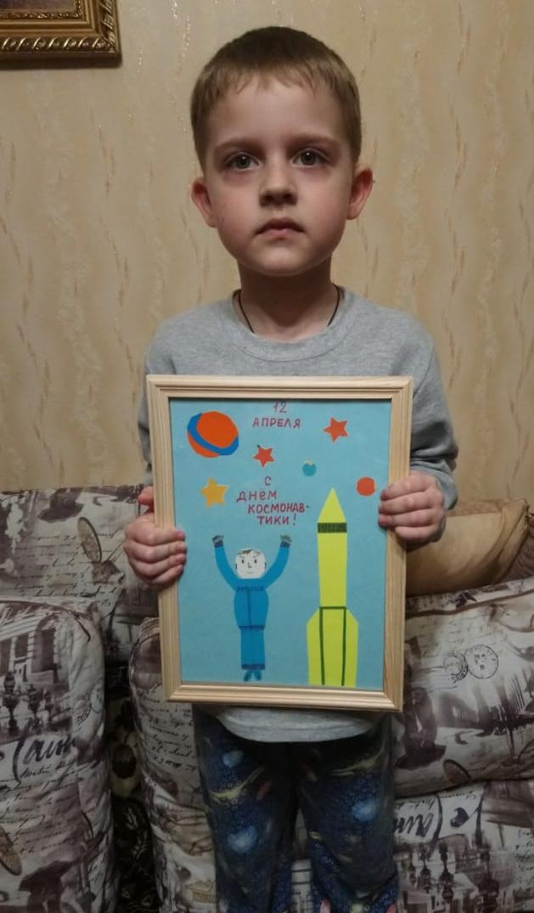

Slide 14
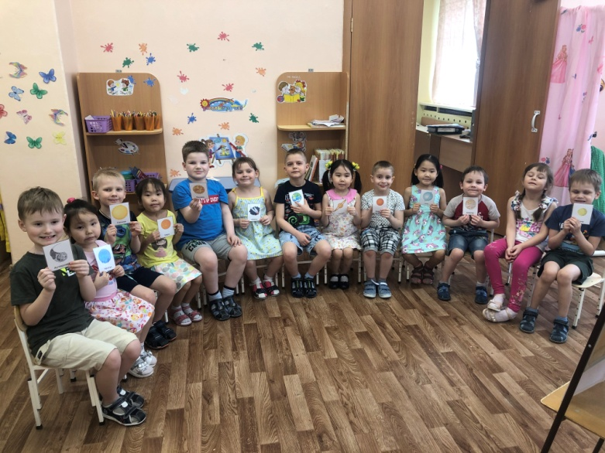
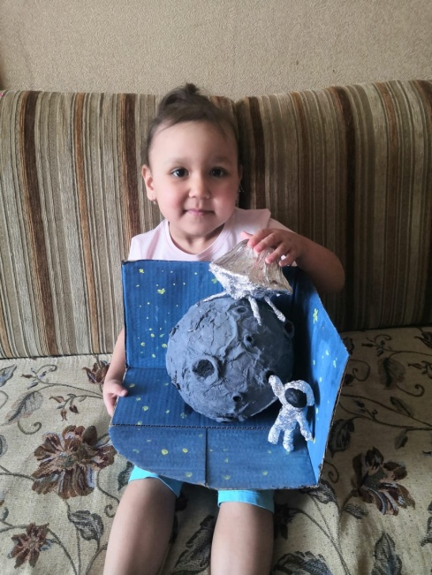
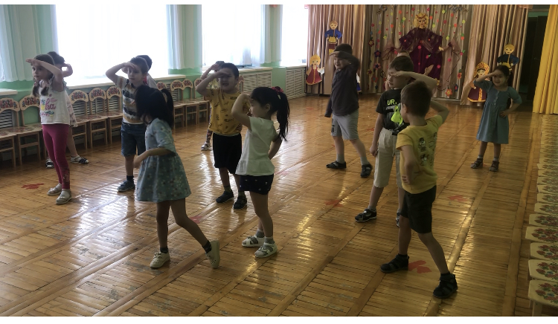
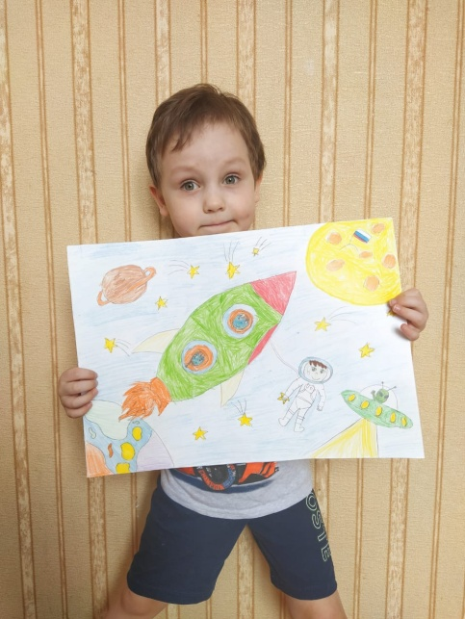
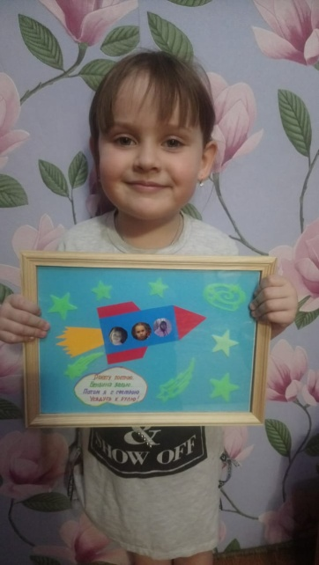
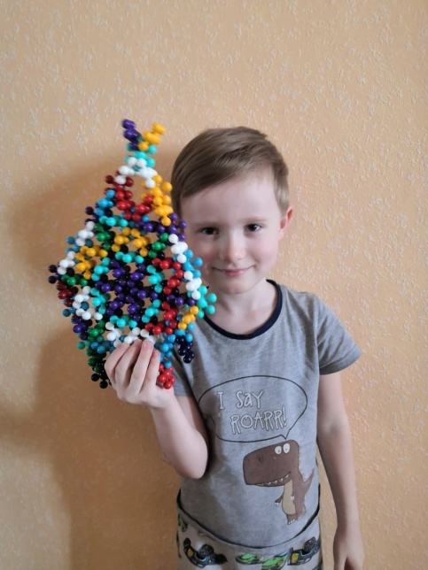

Slide 15
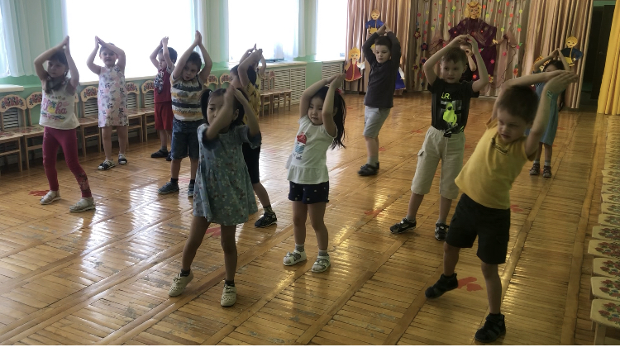
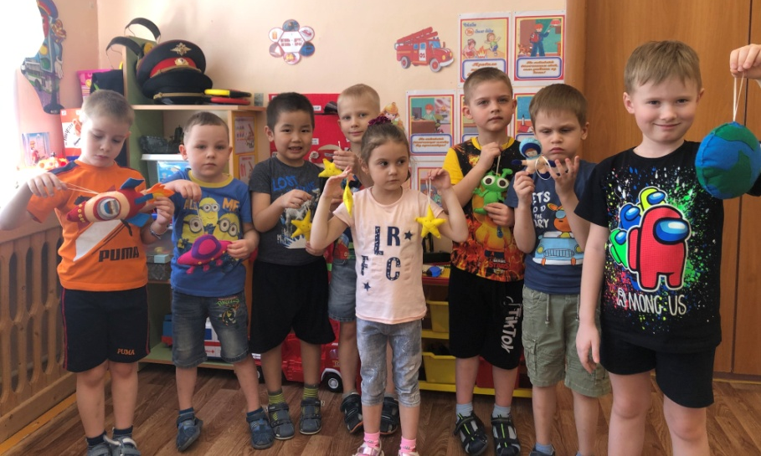
А. И. Иванова Воспитатель

Slide 16
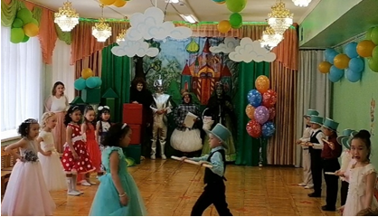
«Наш первый выпускной!»
Праздник этот грустный и весёлый,
После сада мы уходим в школу.
Попрощаться нам сегодня надо
С теми, кто любил нас,
С детским садом!
Время быстро пролетело и стали выпускниками наши воспитанники группы «Колокольчик». У них начинается новый этап в жизни - школа, а мы не можем еще их отпустить от себя, ведь столько пережито вместе.
Вместе с нашими воспитанниками, мы смеялись и плакали, пели и танцевали, считали матрешек и клеили голубей, писали буквы. Научились дружить и ценить дружбу. Мы чудесно проводили время, каждый день был ярким, радостным, веселым, наполненным интересными делами, прогулками, экскурсиями, конкурсами, проектами. Вместе побеждали и делили горечь поражений, радовались успехам друг друга. Старались помочь, научить, поддержать.

Slide 17
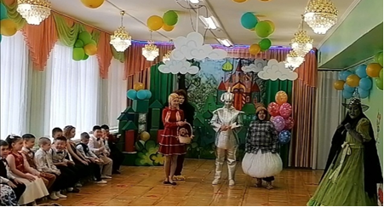


Работая в детском саду, мы не перестаем удивляться, насколько разные все дети, интересные, забавные, удивительно умные, умеющие своими рассуждениями, умозаключениями, поступками поставить задачу перед любым взрослым. Каждый ребёнок уникален, каждый очень талантлив - есть художники, артисты и старательные наблюдатели, исследователи. Они открыты для красоты и добра, остро реагируют на ложь и несправедливость, они чисты и честны перед миром, не умеют скрывать своих чувств в отличии от взрослых!

Slide 18




«Как они быстро повзрослели!», «Мы оглянуться не успели...» - Вот и выросли наши ребята-дошколята, еще недавно учились ходить, говорить. Кажется, только вчера они пришли первый раз с мамами за ручку в детский сад - и вот уже пришла пора сказать прощальные слова детскому саду, теплому, родному, гостеприимному дому. Впереди школа - школьные радости, школьные товарищи, переменки, звонки и прописи с букварями.

Slide 19

Первые трудности, ответы у доски, оценки и домашние задания.
Мы провожаем своих ребят в школу. Впереди их ждет еще очень много нового, интересного, захватывающего, но этот праздник они запомнят на всю жизнь.
Выпускники группы «Колокольчик» скоро попрощаются с детским садом. Выпускной для ребят - волнующее событие! И радостное, и немножко грустное одновременно, это переход в школьную, более взрослую, жизнь.
Выпускной! Какая веха!
Счастья, сил тебе, успеха!
Не робей, смелее в путь!
Только сад свой не забудь!
Сколько труда, сил и души было в них вложено за эти годы. С огромным сожалением мы расстаёмся не только с ребятами, но и с их родителями.
Дорогие родители! Спасибо Вам за Ваших детей!
Здоровья Вам и благополучия!
С. А . Алиджанова Воспитатель

Slide 20


Веб-сайт в интернете www.almazik.org
В следующем номере журнала: консультация педагога – психолога Заиграевой Е. А., летние праздники: Ысыах, развлечения, освещение оздоровительных мероприятий в летний период, конкурсы и многое другое.
Приглашаем всех родителей к участию в рубрике «Семейные странички» в нашем журнале! (Поделитесь своими впечатлениями о летнем семейном отдыхе, опытом семейного воспитания, мы - многодетная семья или просто расскажите о своем ребенке, традициях своей семьи).
Над журналом работала
творческая инициативная группа:
О. В. Заголило, Е. В. Будинова, А. И. Иванова
Т. Н. Такырова , С. А . Алиджанова
Фото для журнала предоставлены
воспитателями групп.
Гл. редактор: Н. В. Федоренко

